Slide 1

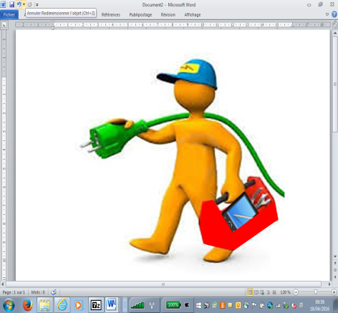
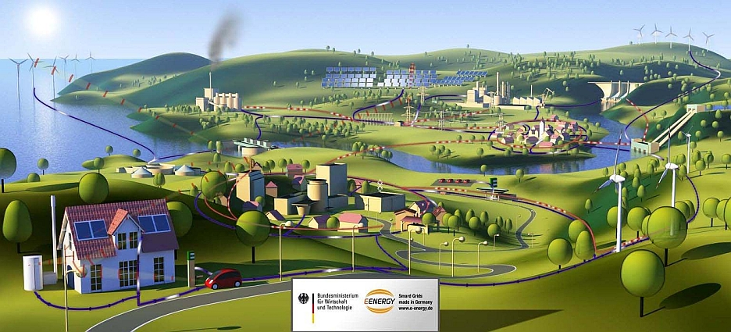
DGESCO :
Sous-direction des lycées et de la formation professionnelle tout au long de la vie
Inspection Générale de l’Éducation Nationale
Certificat d'aptitude professionnelle électricien(ne)
AUTEURS :
Jean-Pierre Collignon, Inspecteur Général de l’Éducation Nationale
Claude Pojolat, Inspecteur de l’Éducation Nationale
Évelyne Tisma,
DGESCO
E-Energy :©German Federal Ministry of Economics and Energy
Repère pour la
formation
Février 2018
Version du 23 mai 2018

Slide 2


Repère pour la formation
CAP électricien(ne)
Certificat d'aptitude professionnelle électricien(ne)
Avant propos (1/2)
Avant propos
Ce repère pour la formation a pour objectif d’accompagner les équipes de direction et enseignantes des établissements de formation dans la mise en œuvre de la rénovation du CAP électricien(ne).
Les recommandations ci-après précisent les objectifs de la rénovation du dit diplôme dans la continuité des rénovations du bac pro Métiers de l'électricité et de ses environnements connectés (MELEC) et du BP électricien(ne). Aussi toutes les préconisations générales liées à l’organisation de l’enseignement dans toutes ses dimensions (pédagogique, évaluative, structurelle, organisationnelle et spatiale) dans tous les diplômes de la filière « génie électrotechnique » énoncés dans les repères pour la formation du bac pro MELEC et du BP électricien(ne) sont toujours d’actualité et à mettre en œuvre lors de la rénovation du CAP électricien(ne).
L’innovation pédagogique, le développement d’activités caractéristiques des métiers de l’électricité et des équipements connectés et en phase avec les évolutions techniques, initiés sur un espace pédagogique souhaité ouvert, sont là encore totalement réaffirmés dans cette rénovation afin de former les électriciens du XXI siècle.
Contexte de la rénovation
Evolutions marquantes
Approche pédagogique générale
Suivi individuel de la formation
Les PFMP
Evaluation des compétences en PFMP
Numérique et apprentissage
Les espaces de formation
La certification CCF continué

Slide 3
Repère pour la formation
CAP électricien(ne)
Certificat d'aptitude professionnelle électricien(ne)
Avant propos (2/2)
Avant propos
Ce repère pour la formation rappelle en particulier l’importance du projet de formation et les modalités d’évaluation des apprenants et la mise en place d’un livret de suivi d’acquisition des compétences et d’un portfolio des activités en entreprise.
Ces approches pédagogiques constituent les piliers de la rénovation des diplômes de la filière génie électrotechnique. Chaque équipe doit absolument s’approprier ces démarches et les mettre en œuvre pour développer un enseignement davantage centré sur la formation, les apprentissages des fondamentaux des métiers et des compétences et sur l’individualisation des parcours de formation.
L’enseignement professionnel en CAP électricien(ne) est plus que jamais construit à partir des activités caractéristiques des métiers de l’électricité et des équipements connectés sous forme d’activités contextualisées et problématisées, de projets, de chantiers caractéristiques pour donner un véritable sens à la formation et pour accompagner chaque jeune vers la réussite de sa formation.
Contexte de la rénovation
Evolutions marquantes
Approche pédagogique générale
Suivi individuel de la formation
Les PFMP
Evaluation des compétences en PFMP
Numérique et apprentissage
Les espaces de formation
La certification CCF continué

Slide 4
Repère pour la formation
CAP électricien(ne)
Certificat d'aptitude professionnelle électricien(ne)
Contexte de la rénovation (1/3)
Avant propos
La rénovation du CAP s’inscrit dans les grands principes et les objectifs ciblés par et pour les récentes rénovations du bac pro et du BP de la filière. Les secteurs d’activités sont larges et ouverts aux évolutions technologiques. Les systèmes et les installations sont souvent pluritechniques et font appels à l’énergie et à l’information. Les activités et les tâches associées sont ciblées, définies et compréhensibles. Les compétences et les connaissances sont resserrées. Des attitudes professionnelles ont été définies. L’espace de liberté pédagogique des équipes est affirmé pour permettre l’innovation pédagogique et la veille technologique indispensables à l’évolution des formations.
La cohérence d’écriture des diplômes (du CAP au BTS) de la filière du génie électrotechnique a pour objectif de faciliter l’appropriation des contenus par les acteurs de la formation (formateurs, entreprises), le suivi des acquisitions des compétences et de fluidifier les parcours de formation.
Le CAP est rénové pour tenir compte des évolutions technologiques, réglementaires des métiers et des emplois et pour répondre aux attentes et besoins de qualification et de compétences des entreprises.
Contexte de la rénovation
Evolutions marquantes
Approche pédagogique générale
Suivi individuel de la formation
Les PFMP
Evaluation des compétences en PFMP
Numérique et apprentissage
Les espaces de formation
La certification CCF continué

Slide 5
Repère pour la formation
CAP électricien(ne)
Certificat d'aptitude professionnelle électricien(ne)
Contexte de la rénovation (2/3)
Avant propos
Le CAP est le premier niveau de qualification des métiers de l’électricité et des équipements connectés.
La formation conduisant au CAP Électricien(ne) cible, comme le bac pro MELEC, les secteurs des réseaux, des infrastructures, des quartiers et des zones d’activités, des bâtiments, de l’industrie et des systèmes énergétiques autonomes et embarqués.
Sous-tendu par la complémentarité des lieux de formation (entreprise et centre de formation), la formation CAP renforce l’approche professionnelle des activités et des tâches de cet exécutant électricien dans ces secteurs.
La présentation des blocs de compétences précise les activités et les tâches associées contenues dans chaque bloc et les possibilités de les acquérir progressivement.
La rénovation du CAP se donne pour enjeux de :
Former des professionnels citoyens en capacité de s’insérer ou de poursuivre leur cursus de formation.
Contexte de la rénovation
Evolutions marquantes
Approche pédagogique générale
Suivi individuel de la formation
Les PFMP
Evaluation des compétences en PFMP
Numérique et apprentissage
Les espaces de formation
La certification CCF continué

Slide 6
Repère pour la formation
CAP électricien(ne)
Certificat d'aptitude professionnelle électricien(ne)
Contexte de la rénovation (3/3)
Avant propos
Former des exécutants électriciens capable d’exercer principalement les activités, cœur de métier de préparation et de réalisation d’installations électriques (le titulaire du CAP participe à la mise en service, à la maintenance d’installations électriques et à la communication interne et externe à l’entreprise).
Définir les compétences de manière plus globale (en s’appuyant sur les recommandations européennes) pour mieux ancrer leurs apprentissages dans de véritables contextes professionnels.
Rendre impératif l’entrée pédagogique par les activités professionnelles de référence.
Généraliser et formaliser l’individualisation du parcours de l’apprenant par la mise en œuvre d’un outil de suivi du niveau d’acquisition des compétences.
Mettre en œuvre un mode de certification (le contrôle en cours de formation continué) plus efficient et qui redonne du temps à la formation.
Encourager l’innovation et l’expérimentation pédagogiques des équipes pour écrire de véritable projet de formation afin de conduire chaque apprenant vers la réussite.
Favoriser l’interaction entre les enseignements professionnels et les enseignements généraux.
Contexte de la rénovation
Evolutions marquantes
Approche pédagogique générale
Suivi individuel de la formation
Les PFMP
Evaluation des compétences en PFMP
Numérique et apprentissage
Les espaces de formation
La certification CCF continué

Slide 7
Repère pour la formation
CAP électricien(ne)
Certificat d'aptitude professionnelle électricien(ne)
Les évolutions marquantes(1/5)
Avant propos
Les activités professionnelles attendues sont rassemblées dans trois blocs de compétences professionnelles bien distinctes et lisibles. Les trois blocs regroupent des activités bien précises du métier et correspondent aux unités de certification :
Bloc 1 : réalisation d’une installation (unité UP1),
Bloc 2 : mise en service d’une installation (unité UP2),
Bloc 3 : maintenance d’une installation (unité UP3).
Dans le cadre de la formation professionnelle continue, ils peuvent être acquis séparément.
Le nombre de tâches passe de 32 pour le CAP Proelec à 10 pour le CAP électricien(ne) ; elles sont regroupées dans 5 activités caractéristiques des métiers de l’électricité et des équipements connectés :
la préparation,
la réalisation,
la mise en service,
la maintenance,
la communication ; cette dernière est transverse aux 4 premières.
Les activités « cœur de métier » du CAP électricien(ne) sont celles de préparation et de réalisation d’une installation électrique.
Contexte de la rénovation
Evolutions marquantes
Approche pédagogique générale
Suivi individuel de la formation
Les PFMP
Evaluation des compétences en PFMP
Numérique et apprentissage
Les espaces de formation
La certification CCF continué

Slide 8
Repère pour la formation
CAP électricien(ne)
Certificat d'aptitude professionnelle électricien(ne)
Les évolutions marquantes(2/5)
Avant propos
Le nombre de compétences passe de 40 pour le CAP Proelec à 9 pour le CAP électricien(ne). Elles sont définies de manière plus globale pour faciliter leur compréhension et pour permettre notamment la certification par blocs de compétences. Une compétence est dédiée à l’utilisation des outils numériques.
La présentation sous forme de tableau avec les conditions de réalisation, les principales tâches, les connaissances et les attitudes professionnelles associées ainsi que les critères d’évaluation facilite la compréhension de chaque compétence dans son contexte professionnel.
La grande majorité des compétences du CAP électricien(ne) se retrouvent dans le bac pro MELEC et le BP électricien(ne) ; pour ces deux diplômes, elles se différentient parfois par l’ajout de critères d’évaluation complémentaires.
Des attitudes professionnelles sont définies pour mieux préciser les attendus « comportementaux » du titulaire du CAP électricien(ne). Elles sont développées lors des activités et des tâches sur toute la durée de la formation.
Ces attitudes sont attendues des professionnels. Elles participent ou renforcent le « respecter l’autre » attendu de tous les jeunes.
Contexte de la rénovation
Evolutions marquantes
Approche pédagogique générale
Suivi individuel de la formation
Les PFMP
Evaluation des compétences en PFMP
Numérique et apprentissage
Les espaces de formation
La certification CCF continué

Slide 9
Repère pour la formation
CAP électricien(ne)
Certificat d'aptitude professionnelle électricien(ne)
Les évolutions marquantes(3/5)
Avant propos
Les connaissances sont regroupées en pôles. Elles ne sauraient être des finalités pédagogiques, elles sont abordées au travers des compétences nécessaires à l’exécution des tâches et des activités.
La description des connaissances est également plus globale, l’entrée est la fonction assurée et non pas le(s) constituant(s) qui assure(nt) cette fonction. Ainsi, les supports de formation s’adapteront aux évolutions technologiques.
Les installations qui combinent très régulièrement chaîne d’énergie et chaîne d’information sont appréhendées de manière globale ; cette approche requiert une meilleure maîtrise des fondamentaux des métiers de l’électricité et des équipements connectés.
Les attitudes professionnelles, tout comme les connaissances, sont évaluées au travers de l’évaluation des compétences.
Contexte de la rénovation
Evolutions marquantes
Approche pédagogique générale
Suivi individuel de la formation
Les PFMP
Evaluation des compétences en PFMP
Numérique et apprentissage
Les espaces de formation
La certification CCF continué

Slide 10
Repère pour la formation
CAP électricien(ne)
Certificat d'aptitude professionnelle électricien(ne)
Les évolutions marquantes(4/5)
Avant propos
Toutes les notions théoriques seront exclusivement appréhendées au travers de situations professionnelles authentiques. Cette démarche consolide la professionnalisation des apprenants, donne du sens à la formation et renforce les fondamentaux.
Chaque enseignant, chaque formateur veillera à développer chaque connaissance au niveau minimum défini dans le référentiel tant sur les aspects fonctionnels et matériels que technologiques et si nécessaire scientifiques.
Les espaces de formation doivent permettre toutes les activités ciblées par le diplôme. Celles de préparation et de réalisation d’installations électriques de tous les secteurs définis dans le référentiel d’activités professionnelles auront une place importante.
Mise en service et maintenance ne doivent pas être oubliées, elles se feront sur des installations caractéristiques et « réelles ». Les installations « construites » lors des activités de réalisation par les apprenants peuvent être de bons supports pertinents.
L’architecture des espaces de formation nécessaire à la préparation du CAP électricien(ne) est globalement identique à celle retenue pour le bac pro MELEC. Lorsque des sections de CAP et de bac pro (ou de BP) sont présentes dans un même établissement, la mutualisation de tout ou partie des espaces sera étudiée, sera privilégiée.
Contexte de la rénovation
Evolutions marquantes
Approche pédagogique générale
Suivi individuel de la formation
Les PFMP
Evaluation des compétences en PFMP
Numérique et apprentissage
Les espaces de formation
La certification CCF continué

Slide 11
Repère pour la formation
CAP électricien(ne)
Certificat d'aptitude professionnelle électricien(ne)
Les évolutions marquantes(5/5)
Avant propos
Tout comme pour le bac pro et le BP, la rénovation du CAP retient le principe d’un livret de suivi d’acquisition des compétences et d’un portfolio « activités en entreprise » pour observer et capitaliser le niveau de maîtrise des compétences. Ce livret recense en particulier les bilans intermédiaires de compétences régulièrement conduits durant le cursus de formation (au moins deux chaque année).
Ces outils sont essentiels à la mise en œuvre de la formation quel que soit le statut de l’apprenant. Le livret de suivi d’acquisition des compétences et le portfolio « activités en entreprise » sont à mettre en œuvre par chaque équipe pédagogique.
. La définition des situations d’évaluation et de leur nature relève des équipes pédagogiques en association avec les tuteurs d’entreprises quand celles-ci sont parties prenantes de l’acquisition des compétences visées.
Enfin, l’utilisation du livret de suivi d’acquisition des compétences facilitera l’individualisation de la formation.
Contexte de la rénovation
Evolutions marquantes
Approche pédagogique générale
Suivi individuel de la formation
Les PFMP
Evaluation des compétences en PFMP
Numérique et apprentissage
Les espaces de formation
La certification CCF continué

Slide 12
Repère pour la formation
CAP électricien(ne)
Certificat d'aptitude professionnelle électricien(ne)
Approche pédagogique générale (1/5)
Avant propos
Accompagner chaque apprenant avec bienveillance et exigence, lui redonner confiance en le positionnant en situation de réussite par la mise en activité sur des situations concrètes est essentiel. Cette pédagogie du détour pour appendre et acquérir compétences, attitudes et connaissances s’appliquent parfaitement en CAP électricien(ne).
Les enjeux pour les métiers de l’électricité et des équipements connectés réclament des évolutions de l’approche pédagogique dans les formations.
Les activités isolées conduites pour appréhender des savoirs et souvent déconnectées de tout contexte sont à proscrire.
Les situations d’apprentissage sont élaborées à partir de situations professionnelles. Elles s’appuient sur des dossiers d’installations réelles.
Des activités organisées autour de thématiques ou de centres d’intérêt sont à privilégier. Les exercices d’initiation, de préparation, la réalisation de tout ou partie d’installation de tous secteurs, de chantiers, de projets « écoles » conduits en co-activité, en pluridisciplinarité donneront sens à la formation et renforceront l’apprentissage des fondamentaux.
Contexte de la rénovation
Evolutions marquantes
Approche pédagogique générale
Suivi individuel de la formation
Les PFMP
Evaluation des compétences en PFMP
Numérique et apprentissage
Les espaces de formation
La certification CCF continué

Slide 13
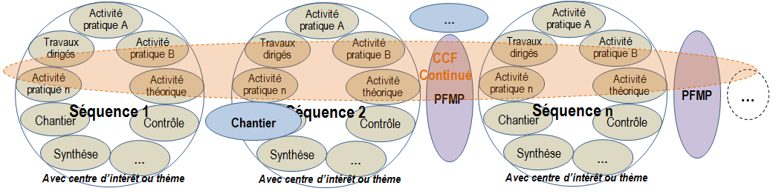
Repère pour la formation
CAP électricien(ne)
Certificat d'aptitude professionnelle électricien(ne)
Approche pédagogique générale (2/5)
Avant propos
Il n’est plus possible de laisser l’apprenant seul face à lui-même pour faire «la synthèse» des connaissances appréhendées, celle doit être organisée. L’apprenant évolue dans un environnement interactif grâce aux objets connectés, en co-activité avec d’autres électriciens et d’autres corps de métiers, aussi il doit être capable d’évoluer dans ce milieu et de s’adapter.
Le projet de formation de la classe de CAP électricien(ne) doit intégrer cette démarche pour favoriser chez chaque jeune les apprentissages des fondamentaux des métiers de l’électricité et des équipements connectés.
Ce projet de formation, écrit en équipe, présente la totalité des activités (d’initiation, pratiques, théoriques, de chantier, de synthèse, d’évaluation, de remédiation,…) que conduira chaque apprenant durant sa formation. Le projet de formation est organisé en séquences cohérentes, il indique les activités que l’apprenant pourra conduire en entreprise ; il présente les activités pluridisciplinaires.
Contexte de la rénovation
Evolutions marquantes
Approche pédagogique générale
Suivi individuel de la formation
Les PFMP
Evaluation des compétences en PFMP
Numérique et apprentissage
Les espaces de formation
La certification CCF continué

Slide 14
Repère pour la formation
CAP électricien(ne)
Certificat d'aptitude professionnelle électricien(ne)
Approche pédagogique générale (3/5)
Avant propos
Les connaissances indispensables à la formation, y compris dans leur dimension théorique, sont appréhendées au travers des compétences dans le cadre de la réalisation des activités et des tâches associées. Les connaissances ne sont, à aucun moment, des finalités pédagogiques. Il en est de même pour les attitudes professionnelles définies dans le référentiel.
Certaines connaissances sont présentes dans le programme de mathématiques-sciences. Abordées dans cet enseignement disciplinaire, elles sont réinvesties et appliquées dans les enseignements professionnels ; à ce titre elles seront repérées dans le projet de formation. L’interactivité entre ce dernier et la progression de mathématiques sera réfléchie avec l’enseignant de la discipline.
Il en est de même pour les « notions » de construction. Cet enseignement est totalement intégré dans le projet de formation de l’enseignement professionnel. Cet enseignement n’est pas « hors sol », il trouve sa source dans les différents secteurs d’activités des métiers de l’électricité et des équipements connectés ; il doit être mise en œuvre a proximité du plateau technique.
Contexte de la rénovation
Evolutions marquantes
Approche pédagogique générale
Suivi individuel de la formation
Les PFMP
Evaluation des compétences en PFMP
Numérique et apprentissage
Les espaces de formation
La certification CCF continué

Slide 15
Repère pour la formation
CAP électricien(ne)
Certificat d'aptitude professionnelle électricien(ne)
Approche pédagogique générale (4/5)
Avant propos
Les tuteurs ou maître d’apprentissage sont accompagnés pour prévoir les activités possibles en entreprise et pour ainsi donner vie et sens à la complémentarité des lieux de formation. Pour les apprentis, cela se traduit par la construction d’une stratégie de formation alternée définie par accord entre les deux parties.
L’enseignement de prévention des risques électriques (PRE) fait pleinement partie des apprentissages des métiers de l’électricité et des équipements connectés. Aussi il est appréhendé dès le début de la formation et lors de chaque activité. Cet enseignement n’est jamais fait isolément, il est toujours conduit dans un contexte lors d’activités caractéristiques.
Au-delà de la PRE, les formations à la santé et à la sécurité au travail sont également des problématiques* abordées concrètement et régulièrement en enseignement professionnel.
* : il s’agit ici de développer les capacités d’analyse des élèves dans ce domaine.
Contexte de la rénovation
Evolutions marquantes
Approche pédagogique générale
Suivi individuel de la formation
Les PFMP
Evaluation des compétences en PFMP
Numérique et apprentissage
Les espaces de formation
La certification CCF continué

Slide 16
Repère pour la formation
CAP électricien(ne)
Certificat d'aptitude professionnelle électricien(ne)
Approche pédagogique générale (5/5)
Avant propos
Le travail personnel de l’apprenant est indispensable à tout apprentissage d’un métier. Chaque équipe doit réinvestir cette question et proposer de nouvelles modalités (ex : classe inversée, travaux d’investigation sur des thématiques définies …). C’est un travail collectif et pluridisciplinaire qu’il convient de mener pour faire admettre aux apprenants dès leur entrée dans la formation que l’apprentissage du métier requiert un temps de travail complémentaire au-delà des heures de « cours », au-delà des temps en entreprise.
Chaque équipe est encouragée à développer l’innovation et l’expérimentation pédagogiques afin de rendre plus efficiente encore la formation. L’utilisation du numérique au service des apprentissages est bien sûr à investir.
Contexte de la rénovation
Evolutions marquantes
Approche pédagogique générale
Suivi individuel de la formation
Les PFMP
Evaluation des compétences en PFMP
Numérique et apprentissage
Les espaces de formation
La certification CCF continué

Slide 17
Repère pour la formation
CAP électricien(ne)
Certificat d'aptitude professionnelle électricien(ne)
Suivi individuel de la formation (1/8)
Avant propos
Le livret de suivi d’acquisition des compétences
Même si ce n’est pas noté dans le référentiel, la rénovation du CAP électricien(ne), met en place le livret de suivi d’acquisition des compétences. L’objectif est triple :
renforcer l’entrée par les compétences professionnelles,
observer et valider le niveau d’acquisition de chaque compétence durant toute la formation,
développer un accompagnement personnalisé pour chaque apprenant notamment lors des bilans intermédiaires.
Le livret de suivi d’acquisition des compétences est obligatoire pour tous les candidats évalués en mode Contrôle en Cours de Formation continué. Il est recommandé pour les candidats évalués en mode ponctuel car il constitue un outil de pilotage pédagogique de la formation. Il est proposé sous forme numérique.
CproSTI, de Canopé Poitiers, est une application qui répond à cette attente.
Contexte de la rénovation
Evolutions marquantes
Approche pédagogique générale
Suivi individuel de la formation
Les PFMP
Evaluation des compétences en PFMP
Numérique et apprentissage
Les espaces de formation
La certification CCF continué

Slide 18
Repère pour la formation
CAP électricien(ne)
Certificat d'aptitude professionnelle électricien(ne)
Suivi individuel de la formation (2/8)
Avant propos
Ses objectifs :
Permettre d’établir des bilans intermédiaires d’acquisition des compétences ;
Assurer la traçabilité du niveau de performance des apprenants sur les critères d’évaluation de chaque compétence ;
Assurer la traçabilité de l’évolution du niveau de maîtrise des compétences ;
Situer le candidat au regard des certifications nécessaires aux unités du diplôme.
Les contenus :
Descriptifs des séquences de formation en centre précisant : les activités et les tâches professionnelles de référence ;
Évaluations des activités de formation en centre précisant : les compétences évaluées, les critères d’évaluation retenus et les indicateurs de réussite propres à la situation d’évaluation, les modalités d’évaluation ;
Bilans des compétences acquises lors des différents temps de formation en entreprise. Ces bilans sont complétés conjointement par le tuteur ou maître d’apprentissage en entreprise et le professeur ou formateur d’enseignement professionnel à l’occasion d’une visite en entreprise, en présence de l’apprenant. Ils prennent appui sur les fiches activités en entreprise issues du portfolio « activités en entreprise » de l’apprenant.
Contexte de la rénovation
Evolutions marquantes
Approche pédagogique générale
Suivi individuel de la formation
Les PFMP
Evaluation des compétences en PFMP
Numérique et apprentissage
Les espaces de formation
La certification CCF continué

Slide 19
Repère pour la formation
CAP électricien(ne)
Certificat d'aptitude professionnelle électricien(ne)
Suivi individuel de la formation (3/8)
Avant propos
Utilisation :
L’équipe pédagogique renseigne les descriptifs des activités proposées dans les séquences, les compétences visées et les évaluations tout au long du parcours.
Deux fois par an, l’équipe pédagogique d’enseignement professionnel prépare et formalise un bilan intermédiaire de compétences, qui donne lieu à un entretien de 15 minutes maximum avec chaque apprenant. Cet entretien est réalisé par un représentant de cette équipe pédagogique. Le positionnement sur chaque compétence est communiqué à l’apprenant.
Quand l’équipe pédagogique de l’enseignement professionnel juge que le candidat est « prêt », elle se réunit pour analyser les bilans intermédiaires afin de proposer une note.
Contexte de la rénovation
Evolutions marquantes
Approche pédagogique générale
Suivi individuel de la formation
Les PFMP
Evaluation des compétences en PFMP
Numérique et apprentissage
Les espaces de formation
La certification CCF continué

Slide 20
Repère pour la formation
CAP électricien(ne)
Certificat d'aptitude professionnelle électricien(ne)
Suivi individuel de la formation (4/8)
Avant propos
Le portfolio « activités en entreprise »
Le portfolio « activités en entreprise » est obligatoire pour tous les candidats évalués en mode Contrôle en Cours de Formation (CCF). Il est recommandé pour les candidats évalués en mode ponctuel, car il constitue un outil d’explicitation des activités menées en entreprise. Il est proposé sous forme numérique.
CproSTI, de Canopé Poitiers, est une application qui répond à cette attente.
Pour les apprentis, le portfolio peut être remplacé par le livret d’apprentissage.
L’équipe pédagogique accompagne chaque apprenant dans la préparation de son portfolio en complétant, par exemple, avec lui une première fiche.
De même l’équipe suit particulièrement les premières semaines de PFMP et le remplissage de ces fiches par chaque apprenant.
Contexte de la rénovation
Evolutions marquantes
Approche pédagogique générale
Suivi individuel de la formation
Les PFMP
Evaluation des compétences en PFMP
Numérique et apprentissage
Les espaces de formation
La certification CCF continué

Slide 21
Repère pour la formation
CAP électricien(ne)
Certificat d'aptitude professionnelle électricien(ne)
Suivi individuel de la formation (5/8)
Avant propos
Objectifs :
Rendre compte des activités exercées en entreprise
Développer le regard du candidat sur ses activités
Permettre d’établir les bilans des compétences lors des différents temps de formation en entreprise
Communiquer un bilan à l’entreprise
Contenus :
Les fiches activités entreprise permettent au candidat de rendre compte de son activité. Elles précisent l’activité et son contexte (types d’opération, secteur d’activité). L’apprenant y développe une analyse sur ses pratiques selon plusieurs axes : réussites, aléas, difficultés, niveau d’autonomie, niveau de responsabilité, attitudes professionnelles, …
Contexte de la rénovation
Evolutions marquantes
Approche pédagogique générale
Suivi individuel de la formation
Les PFMP
Evaluation des compétences en PFMP
Numérique et apprentissage
Les espaces de formation
La certification CCF continué

Slide 22
Repère pour la formation
CAP électricien(ne)
Certificat d'aptitude professionnelle électricien(ne)
Suivi individuel de la formation (6/8)
Avant propos
Utilisation :
L’apprenant complète autant de fiches que d’activités auxquelles il a participé.
Ces fiches sont à la disposition de l’équipe pédagogique et sont archivées durant tout le cycle de formation.
Ces fiches peuvent être transmises à l’entreprise pour rendre compte des activités exercées pendant la période.
Le livret de suivi des acquisitions de compétences constitue le principal support pour le suivi de la formation et pour positionner le niveau d’acquisition des compétences. Il est utilisé lors des entretiens avec l’apprenant.
L’étude du livret permet l’évaluation certificative des compétences et donc de compléter les grilles d’évaluation des unités EP1, EP2 et EP3.
Le livret favorise un regard continu sur les compétences, sur le parcours de chaque jeune. Les apprenants ne sont plus « pris » par maintes périodes de certification CCF. Ils se consacrent à l’acquisition des compétences nécessaires à la pleine maitrise des activités et des fondamentaux des métiers de l’électricité et des équipements connectés.
Contexte de la rénovation
Evolutions marquantes
Approche pédagogique générale
Suivi individuel de la formation
Les PFMP
Evaluation des compétences en PFMP
Numérique et apprentissage
Les espaces de formation
La certification CCF continué

Slide 23
Repère pour la formation
CAP électricien(ne)
Certificat d'aptitude professionnelle électricien(ne)
Suivi individuel de la formation (7/8)
Avant propos
L’équipe pédagogique écrit un projet de formation pour tout le cycle de préparation du diplôme. Ce projet, découpé en séquences pédagogiques, propose des activités pratiques et théoriques, des relations et interactions avec d’autres disciplines (mathématiques et sciences et construction notamment).
Toutes les activités permettent d’appréhender et d’acquérir compétences, connaissances et attitudes qui seront évaluées régulièrement en liaison avec le livret de suivi des acquisitions de compétences. Mais attention toutes les activités du projet de formation n’ont pas à être systématiquement prises en compte dans le livret de suivi.
L’évaluation formative, au quotidien ne nécessite pas l’utilisation du livret de suivi réservé à l’évaluation sommative en fin de séquence ou/et certificative.
Contexte de la rénovation
Evolutions marquantes
Approche pédagogique générale
Suivi individuel de la formation
Les PFMP
Evaluation des compétences en PFMP
Numérique et apprentissage
Les espaces de formation
La certification CCF continué

Slide 24
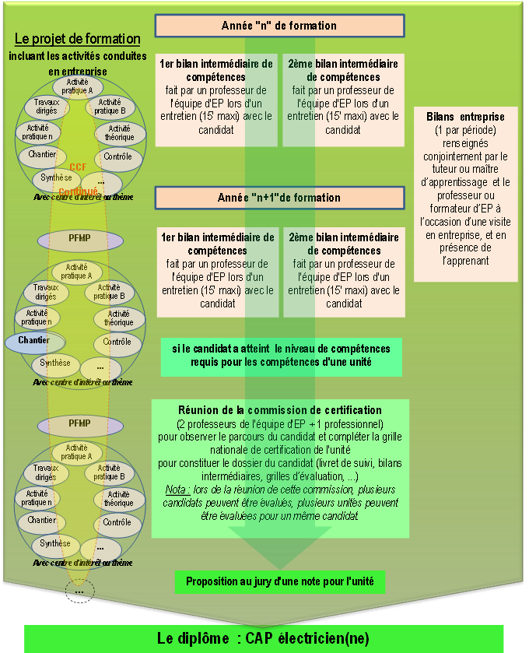
Repère pour la formation
CAP électricien(ne)
Certificat d'aptitude professionnelle électricien(ne)
Suivi individuel de la formation (8/8)
Avant propos
Contexte de la rénovation
Evolutions marquantes
Approche pédagogique générale
Suivi individuel de la formation
Les PFMP
Evaluation des compétences en PFMP
Numérique et apprentissage
Les espaces de formation
La certification CCF continué

Slide 25
Repère pour la formation
CAP électricien(ne)
Certificat d'aptitude professionnelle électricien(ne)
Les périodes de formation en milieu professionnel
Avant propos
Les périodes de formation en milieu professionnel (PFMP) sont des phases déterminantes de la formation menant au diplôme et, à ce titre, doivent être en interaction et complémentaires avec la formation donnée en centre de formation. Elles concourent à l’acquisition des compétences, connaissances et attitudes professionnelles associées.
Toutes les activités et les tâches associées, définies dans le référentiel d’activités professionnelles, sont appréhendées lors des périodes de formation en milieu professionnel quel que soit le secteur d’activité.
Tous les secteurs d’activités sont des lieux possibles pour les PFMP, il n’y a pas de restriction.
Les équipes pédagogiques des établissements de formation accompagneront tuteurs et maîtres d’apprentissage dans la compréhension des attendus du diplôme voulus par les professionnels. Ils définiront ensemble les activités qu’il est possible et souhaitable de proposer à chaque apprenant lors de la dite PFMP. Ces activités seront notées dans l’annexe pédagogique de la convention.
Contexte de la rénovation
Evolutions marquantes
Approche pédagogique générale
Suivi individuel de la formation
Les PFMP
Evaluation des compétences en PFMP
Numérique et apprentissage
Les espaces de formation
La certification CCF continué

Slide 26
Repère pour la formation
CAP électricien(ne)
Certificat d'aptitude professionnelle électricien(ne)
Evaluation des compétences en entreprises (1/2)
Avant propos
Le portfolio est l’outil utilisé par l’apprenant pour recenser l’ensemble des activités qu’il conduit en entreprise. Dans le cadre d’une formation par apprentissage, l’usage du livret d’apprentissage peut remplir les objectifs du portfolio.
Le livret de suivi d’acquisition des compétences permet de recenser puis dévaluer les compétences mises en œuvre en entreprise. Le nombre de « bilans entreprise » donnant lieu à une évaluation conjointe enseignant (formateur) / tuteur (ou maître d’apprentissage) est de 2 par année de formation. Un bilan, au minimum, se déroule en présence de l’apprenant qui peut expliciter tout ou partie de ses activités. Il ne s’agit en aucun cas d’une soutenance orale formelle. Pour une ou plusieurs de ses activité, l’apprenant pourra ainsi expliquer l’activité qu’il avait à conduire, la manière dont il a œuvré, les difficultés et aléas qu’il a rencontré, comment il les a surmontées, etc.
Contexte de la rénovation
Evolutions marquantes
Approche pédagogique générale
Suivi individuel de la formation
Les PFMP
Evaluation des compétences en PFMP
Numérique et apprentissage
Les espaces de formation
La certification CCF continué

Slide 27
Repère pour la formation
CAP électricien(ne)
Certificat d'aptitude professionnelle électricien(ne)
Evaluation des compétences en entreprises (2/2)
Avant propos
La commission de certification examinera le parcours (tant en centre qu’en entreprise) du candidat décrit dans le livret de suivi d’acquisition des compétences pour arrêter une proposition de note (voir paragraphe 9).
Toutes les périodes en entreprise au travers des bilans entreprise sont supports de la certification Contrôle en Cours de Formation continué des unités EP1, EP2, EP3.
Au sein de chaque établissement de formation, les équipes pédagogiques accompagnent les maitres d’apprentissage et les tuteurs, notamment au regard des attendus du nouveau référentiel.
Contexte de la rénovation
Evolutions marquantes
Approche pédagogique générale
Suivi individuel de la formation
Les PFMP
Evaluation des compétences en PFMP
Numérique et apprentissage
Les espaces de formation
La certification CCF continué

Slide 28
Repère pour la formation
CAP électricien(ne)
Certificat d'aptitude professionnelle électricien(ne)
Numérique et apprentissages
Avant propos
Le numérique est au cœur des usages quotidiens de la société et des jeunes. « La Formation » doit se saisir des outils numériques et former les citoyens et futurs professionnels à un usage raisonné, éthique et responsable de ces outils.
Usage dans la formation au métier d’électricien :
L’usage d’outils numériques semblables à ceux du monde professionnel est indispensable pour atteindre les objectifs visés par la formation au CAP électricien(ne). Ces outils numériques sont utilisés à des fins de recherche d’informations, de communication professionnelle…
Il s’agit aussi d’apprendre à utiliser professionnellement sa messagerie, les réseaux sociaux, les sites internet, les logiciels et applications professionnels avec tous les types de support (smartphone, la tablette...).
Le modèle d’information unique du bâtiment (Building Information Modeling) est utilisé par l’apprenant pour appréhender son environnement de travail.
Usage pédagogique au service des apprentissages
La mobilisation du numérique dans les situations d’apprentissage contribue au développement des compétences des apprenants et interroge les pratiques pédagogiques. Il est donc important d’identifier les objectifs et les situations d’apprentissage pour lesquels l’apport du numérique sera pertinent et une plus-value pédagogique.
Contexte de la rénovation
Evolutions marquantes
Approche pédagogique générale
Suivi individuel de la formation
Les PFMP
Evaluation des compétences en PFMP
Numérique et apprentissage
Les espaces de formation
La certification CCF continué

Slide 29
Repère pour la formation
CAP électricien(ne)
Certificat d'aptitude professionnelle électricien(ne)
Les espaces de formation (1/2)
Avant propos
Les plateaux techniques des établissements de formation sont les espaces où les apprenants réalisent les activités caractéristiques des métiers de l’électricité et des équipements connectés. Ces dernières sont authentiques et permettent d’appréhender et d’acquérir les compétences, connaissances et attitudes.
Les plateaux techniques des établissements doivent évoluer pour notamment intégrer les équipements relatifs :
à l’efficacité énergétique (cf. règlementation thermique), à l’habitat et au tertiaire « intelligent » (smart-home, smartgrid …),
aux appareils de mesure (cf. nouvelles règlementations et audits énergétiques …),
au secteur des infrastructures.
Le concept d’installation complète (de la livraison à l’application terminale) est toujours d’actualité. Les équipements présents et technologiquement actuels sont à conserver et/ou à compléter. Les solutions techniques liées à la problématique de la transition énergétique doivent être présentes sur le plateau technique.
Les zones sont le plus possible ouvertes pour faciliter l’organisation pédagogique d’activités diversifiées, le suivi des apprenants et leur accompagnement.
Contexte de la rénovation
Evolutions marquantes
Approche pédagogique générale
Suivi individuel de la formation
Les PFMP
Evaluation des compétences en PFMP
Numérique et apprentissage
Les espaces de formation
La certification CCF continué

Slide 30
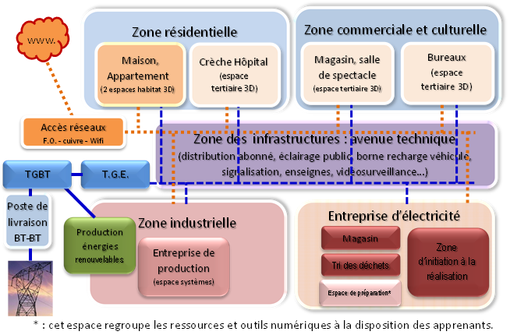
Repère pour la formation
CAP électricien(ne)
Certificat d'aptitude professionnelle électricien(ne)
Les espaces de formation (2/2)
Avant propos
Contexte de la rénovation
Evolutions marquantes
Approche pédagogique générale
Suivi individuel de la formation
Les PFMP
Evaluation des compétences en PFMP
Numérique et apprentissage
Les espaces de formation
La certification CCF continué

Slide 31
Repère pour la formation
CAP électricien(ne)
Certificat d'aptitude professionnelle électricien(ne)
La certification (1/6)
Avant propos
La réforme du CAP électricien(ne) retient comme mode de certification le Contrôle en Cours de Formation continué.
Le livret de suivi d’acquisition des compétences et le portfolio « activités en entreprise » sont obligatoires.
Il n’existe plus de situation de CCF programmée. La définition des situations et des modalités d’évaluation relève de la responsabilité des équipes.
CproSTI, de Canopé Poitiers, est une application qui répond à cette attente.
Cette modalité de certification en CCF continué rompt avec les pratiques antérieures puisqu’elle s’appuie sur la traçabilité du niveau d’acquisition des compétences tout au long de la formation. Cette traçabilité est formalisée dans le livret de suivi d’acquisition des compétences et le portfolio, dont les objectifs, les contenus et les modes d’utilisation sont définis quelques paragraphes auparavant.
Les compétences sont certifiées dans seulement deux secteurs d’activités : le bâtiment et l’industrie.
Contexte de la rénovation
Evolutions marquantes
Approche pédagogique générale
Suivi individuel de la formation
Les PFMP
Evaluation des compétences en PFMP
Numérique et apprentissage
Les espaces de formation
La certification CCF continué

Slide 32
Repère pour la formation
CAP électricien(ne)
Certificat d'aptitude professionnelle électricien(ne)
La certification (2/6)
Avant propos
Epreuve EP1 : Réalisation d’une installation
4 compétences (CO1, CO2, CO3 et CO8) sont évaluées dans cette unité.
3 activités (préparation, réalisation et communication) et 7 tâches (TA 1-1, TA 1-2, TA 2-1, TA 2-2, TA 2-3, TA 2-4, TA 5-1) sont à mettre en œuvre pour observer et évaluer ces 4 compétences.
Contrôle en Cours de Formation continué
Si le référentiel indique : « la période d’évaluation choisie pouvant être différente pour chaque candidat, son organisation et le choix des modalités pratiques (observation, réalisation pratique, production écrite, soutenance orale et entretien, etc.) relèvent de l’équipe pédagogique composée des enseignants du domaine professionnel et comprenant le tuteur (ou maître d’apprentissage), en particulier quand les activités sont conduites en entreprise », il s’agit bien de mettre en place le CCF continué.
Les exercices de la progression pédagogique et les activités en entreprises tracées dans le portfolio qui mettent en œuvre ces activités et ces tâches dans un contexte professionnel donné mettant en œuvre des technologies actuelles, sont des supports qui peuvent être retenus pour analyser le niveau d’acquisition des compétences des apprenants.
Ces exercices, ces activités entreprise retenus pour l’analyse du niveau d’acquisition des compétences ont une durée équivalence à celle de l’épreuve ponctuelle.
Contexte de la rénovation
Evolutions marquantes
Approche pédagogique générale
Suivi individuel de la formation
Les PFMP
Evaluation des compétences en PFMP
Numérique et apprentissage
Les espaces de formation
La certification CCF continué

Slide 33
Repère pour la formation
CAP électricien(ne)
Certificat d'aptitude professionnelle électricien(ne)
La certification (3/6)
Avant propos
La commission de certification choisit parmi les activités du projet de formation celles qui sont caractéristiques d’activités métier et qui permettront d’observer le niveau d’acquisition des compétences au regard des exigences du référentiel. Toutes les activités élèves n’ont pas vocation à être répertoriés dans l’outil de suivi.
A partir des activités choisies (bien caractéristiques des métiers de l’électricité et des équipements connectés) dans la progression et en prenant appui sur les bilans intermédiaires et les bilans entreprise, la commission de certification positionnera définitivement chaque apprenant sur chaque compétence puis complétera la grille d’évaluation nationale de l’épreuve.
Il ne s’agit en aucun cas de faire la moyenne des « évaluations » des situations de formation retenues. L’équipe observe sur les exercices retenus pour chaque compétence, chaque critère d’évaluation et fait un positionnement de ce dernier sur l’échelle de 4 (très insuffisant, insuffisant, satisfaisant et très satisfaisant) sur les grilles nationales d’évaluation fournies par la circulaire nationale d’organisation des sessions d’examen. Lorsque la majorité des critères aura été complétée, l’application proposera mathématiquement une note que la commission de certification conservera ou modifiera afin d’obtenir la proposition de note finale.
Contexte de la rénovation
Evolutions marquantes
Approche pédagogique générale
Suivi individuel de la formation
Les PFMP
Evaluation des compétences en PFMP
Numérique et apprentissage
Les espaces de formation
La certification CCF continué

Slide 34
Repère pour la formation
CAP électricien(ne)
Certificat d'aptitude professionnelle électricien(ne)
La certification (4/6)
Avant propos
A l’issue de l’évaluation, la commission de certification constitue pour chaque candidat un dossier comprenant :
l’ensemble des ressources support de l’évaluation,
La grille nationale d’évaluation de l’épreuve et la proposition de note associée.
Ce dossier sera mis à disposition du jury et archivé selon les règles en vigueur.
La réunion annuelle académique de suivi des modalités de mise en œuvre du CCF continué va permettre à l’inspecteur de l’éducation nationale en charge de la filière d’analyser établissement par établissement la conformité des évaluations (principe du CCF continué, utilisation du livret de suivi d’acquisition des compétences, utilisation du portfolio, mise en place des différents bilans intermédiaires et entreprises, exercices et activités supports des évaluations, synthèse des évaluations, …) pour les certifications EP1, EP2 et EP3 et d’utilisation des grilles d’évaluation nationales.
Ponctuel
L’élaboration du sujet reviendra à l’équipe pédagogique du centre d’examen retenu et sera soumis à la validation de l’inspecteur de l’éducation nationale.
Contexte de la rénovation
Evolutions marquantes
Approche pédagogique générale
Suivi individuel de la formation
Les PFMP
Evaluation des compétences en PFMP
Numérique et apprentissage
Les espaces de formation
La certification CCF continué

Slide 35
Repère pour la formation
CAP électricien(ne)
Certificat d'aptitude professionnelle électricien(ne)
La certification (5/6)
Avant propos
Epreuve EP2 : Mise en service d’une installation
3 compétences (CO4, CO5 et CO7) sont évaluées dans cette unité.
2 activités (préparation et mise en service) et 3 tâches (TA 1-1, TA 3-1, TA 3-2) sont à mettre en œuvre pour observer ces 3 compétences.
Contrôle en Cours de Formation continué
Idem épreuve EP1
Ponctuel
L’élaboration du sujet reviendra à l’équipe pédagogique du centre d’examen retenu et sera soumis à la validation de l’inspecteur de l’éducation nationale.
Cette épreuve peut se faire sur le même support que l’épreuve EP1 et à l’issue de celle dernière ; dans ce cas, le bon fonctionnement de l’installation sera vérifiée par le jury avant l’épreuve EP2.
Contexte de la rénovation
Evolutions marquantes
Approche pédagogique générale
Suivi individuel de la formation
Les PFMP
Evaluation des compétences en PFMP
Numérique et apprentissage
Les espaces de formation
La certification CCF continué

Slide 36
Repère pour la formation
CAP électricien(ne)
Certificat d'aptitude professionnelle électricien(ne)
La certification (6/6)
Avant propos
Epreuve EP3 : Maintenance d’une installation
2 compétences (CO6 et CO9) sont évaluées dans cette unité.
2 activités (maintenance et communication) et 2 tâches (TA 4-1, TA 5-1) sont à mettre en œuvre pour observer ces 2 compétences.
Contrôle en Cours de Formation continué
Idem épreuve EP1
Ponctuel
L’élaboration du sujet reviendra à l’équipe pédagogique du centre d’examen retenu et sera soumis à la validation de l’inspecteur de l’éducation nationale.
Cette épreuve peut se faire sur le même support que l’épreuve EP1 et à l’issue de cette dernière ; dans ce cas, le bon fonctionnement de l’installation sera vérifiée par le jury avant l’épreuve EP3.
Contexte de la rénovation
Evolutions marquantes
Approche pédagogique générale
Suivi individuel de la formation
Les PFMP
Evaluation des compétences en PFMP
Numérique et apprentissage
Les espaces de formation
La certification CCF continué

